Slide 1
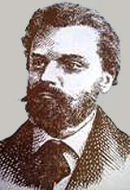
Janko Kráľ 1822 - 1876
SLOVO

Slide 2
Zo života
najrevolučnejší štúrovský básnik
patrí do obdobia literárneho romantizmu
zapojil sa nielen veršami, ale aj osobnou účasťou do revolúcie
za buričstvo bol odsúdený na 10 mesiacov väzenia v Šahách a v Pešti

Slide 3
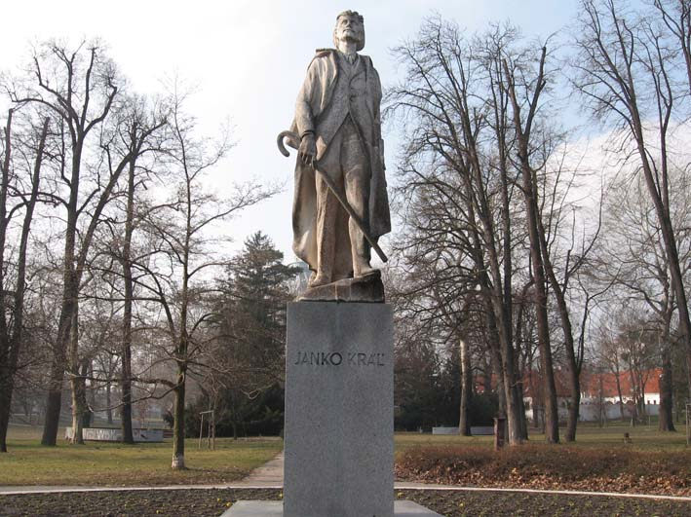
Slovo
literárna forma:
poézia
literárny druh:
lyrika
literárny žáner:
revolučná báseň
socha Janka Kráľa v Bratislave

Slide 4
Téma: národnostná
postavenie slovenského národa v rámci mnohonárodnostného Rakúsko-Uhorska
Hlavná myšlienka:
revolučná báseň - autor vyzýva všetkých Slovákov k zjednoteniu do boja za svoje národné práva

Slide 5
Umelecké prostriedky
epitetá:
jasnej zory, slovenské polia, podlej zrade, ...
personifikácie:
zajasal blesk; zahučte, slovenské polia; povedala vrana vrane; sloboda nás k činom volá ...
prirovnanie:
ako reťaz držme spolu
refrén (opakovanie rovnakých veršov – plní v básni rovnakú úlohu ako v piesni):
Hore za česť, slobodu slovenského národu!

Slide 6
Vonkajšia výstavba básne:
báseň sa člení na pravidelné 6-veršové strofy
každá strofa končí dvojveršovým refrénom
verše v strofách sú pravidelne 8-slabičné a v refréne 7-slabičné (sylabický veršový systém)
rým básne: združený (aabb)

Slide 7
Ďakujem za pozornosť.
zdroje:
Literárna výchova pre 7. ročník ZŠ
internet
spracovala: Mgr. A. Kobzová

